Slide 1
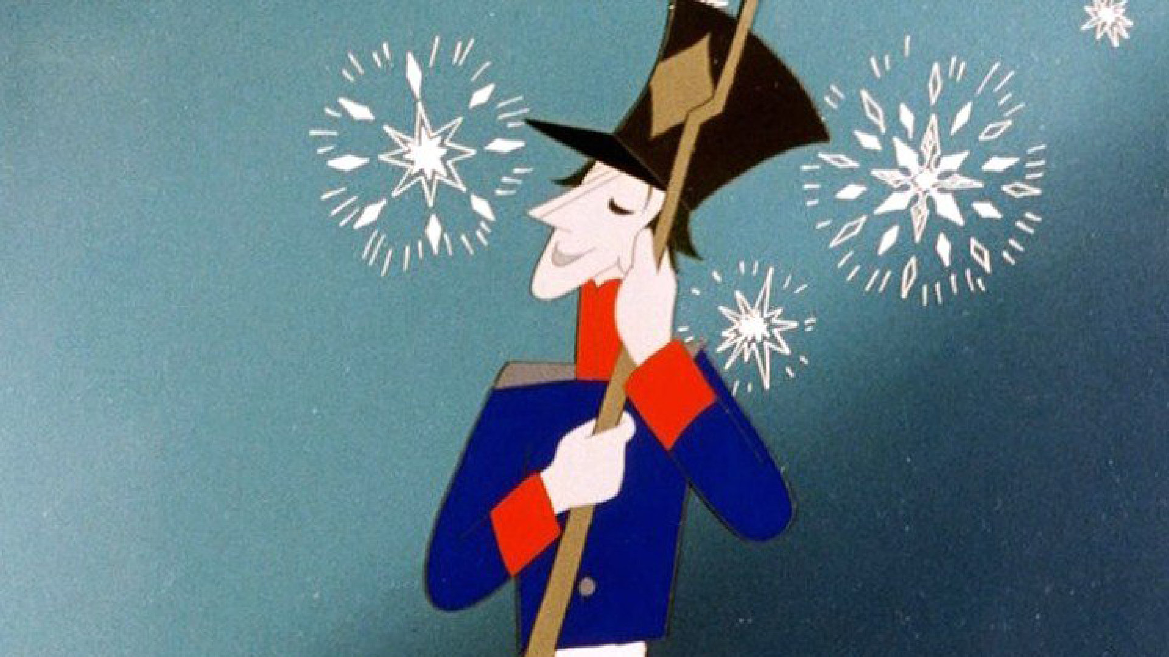
Представляем игру
«Путешествие в сказку»

Slide 2
Дорогие друзья,
сегодня вы вместе со своей командой примите участия в игре «Путешествие в сказку». Мы рады, что вы принимаете участие в этом творческом деле вместе!
Напоминаем, что во время проведения турнира нельзя пользоваться справочными материалами и Интернетом.
Мы начинаем игру, желаем всем удачи!!

Slide 3
Обратите внимание!
Тема «Герои» -
за каждый правильный ответ команда получает один балл.
Тема «Что лишнее» -
за правильный ответ команда получает два балла.
Тема «Цвета» -
за правильный ответ команда получает три балла.
Тема «Числа» -
за правильный ответ команда получает четыре балла.
Тема «История книги» -
за правильный ответ команда получает пять баллов.

Slide 4
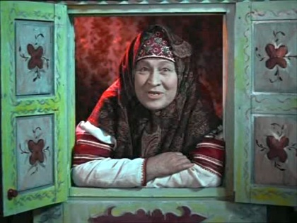
Мы начинаем игру!

Slide 5
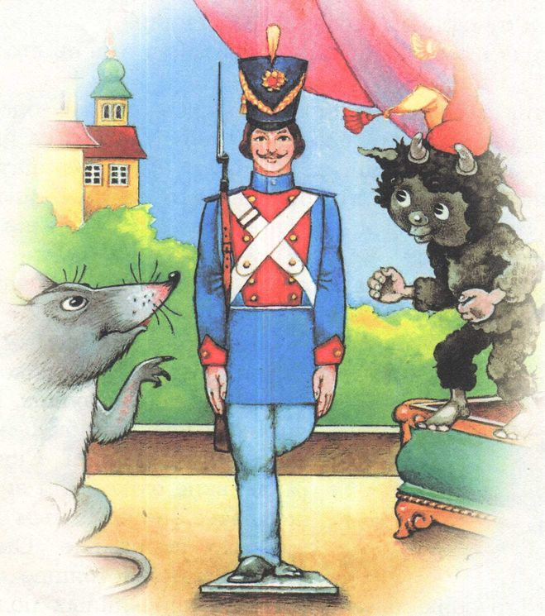
Тема первая «Герои» вам предстоит угадать героя по описанию

Slide 6
Пожалуйста, подходите за бланками

Slide 7
Смелый, с ружьём, храбрый, стойкий кто это ?

Slide 8
Красивая, изящная, блестящая кто это?

Slide 9
Злой, страшный, хозяин табакерки кто это ?

Slide 10
Пожалуйста, сдавайте ваши ответы жюри

Slide 11
Правильные ответы

Slide 12
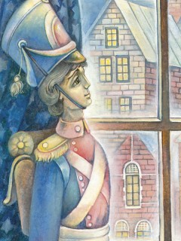
1.
Стойкий оловянный солдатик

Slide 13
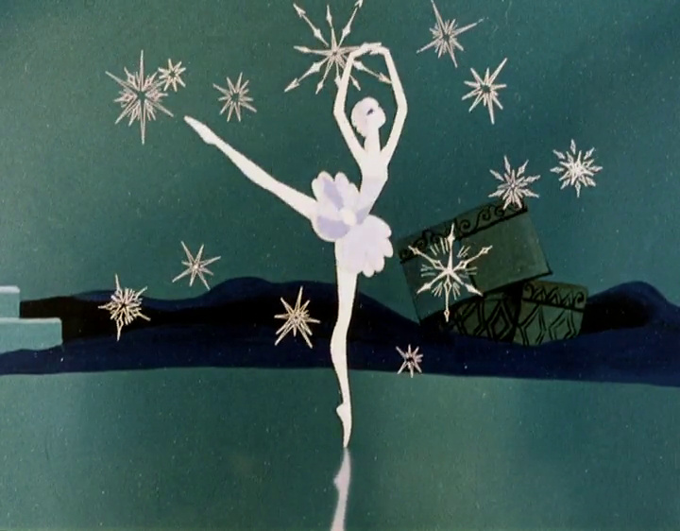
2.
Балерина

Slide 14
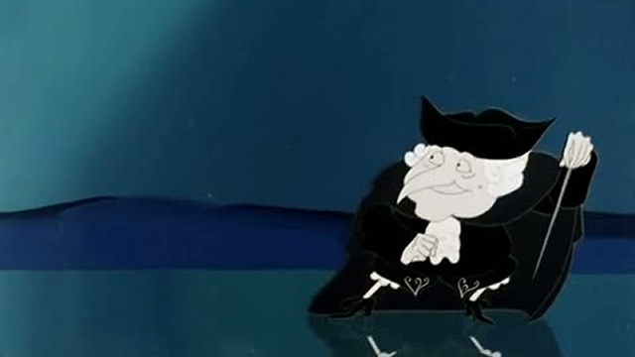
3.Тролль

Slide 15
Тема вторая «Что лишнее » вам предстоит выписать тот вариант ответа, который по вашему мнению лишний

Slide 16
Пожалуйста, подходите за бланками

Slide 17
Где был оловянный солдатик?
1.В воде
2.В желудке
3.В печи
4.В небе

Slide 18
Кто не желал зла оловянному солдатику?
1. Мальчик
2. Братья
3. Тролль
4. Няня

Slide 19
Кого за свою жизнь встретил оловянный солдатик ?
1.Мальчика
2. Тролля
3. Балерину
4. Отца мальчика

Slide 20
Пожалуйста, сдавайте ваши ответы жюри

Slide 21
Правильные ответы

Slide 22
В небе

Slide 23
Тролль

Slide 24
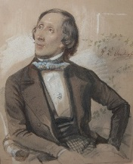
Отца мальчика

Slide 25
Тема третья «Цвета» вам предстоит прочитать текс и вставить пропущенные слова

Slide 26
Пожалуйста, подходите за бланками

Slide 27
1.Было когда-то на свете двадцать пять оловянных солдатиков. Все сыновья одной матери - старой оловянной ложки, - и, значит, приходились они друг другу родными братьями. Это были славные, бравые ребята: ружье на плече, грудь колесом, мундир ,отвороты синие, пуговицы блестят... Ну, словом, чудо что за солдатики!

Slide 28
2.Оно было совсем как настоящее озеро, и вокруг этого зеркального озера стояли маленькие зелен деревья. По озеру плавали восковые лебеди и, выгнув длинные шеи, любовались своим отражением.

Slide 29
3.Она тоже была вырезана из картона; на ней была юбочка из тонкого батиста, на плечах - голубой шарф, а на груди - блестящая брошка, почти такая же большая, как голова ее владелицы, и такая же красивая.

Slide 30
Пожалуйста, сдавайте ваши ответы жюри

Slide 31
Правильные ответы

Slide 32
1. Мундир красный

Slide 33
2.Деревья зелёные

Slide 34
3.Шарф голубым

Slide 35
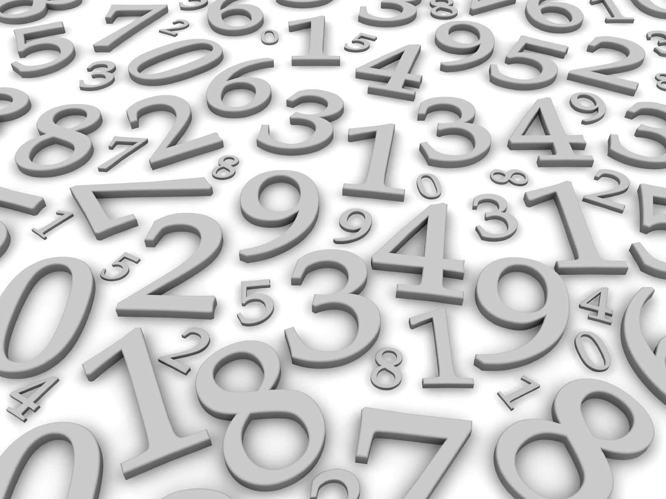
Тема четвертая «Числа» вам предстоит отгадать число

Slide 36
Пожалуйста, подходите за бланками

Slide 37
1.Сколько было братьев у одноного солдатика?

Slide 38
2.С какого этажа упал солдатик?

Slide 39
3.Во сколько часов открывается табакерка
Тролля?

Slide 40
Пожалуйста, сдавайте ваши ответы жюри

Slide 41
Правильные ответы

Slide 42
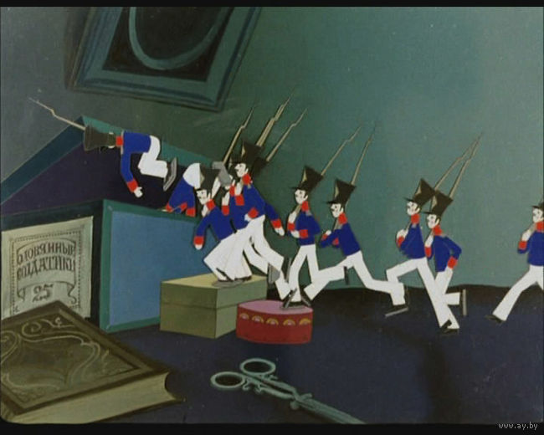
1. 24 брата

Slide 43
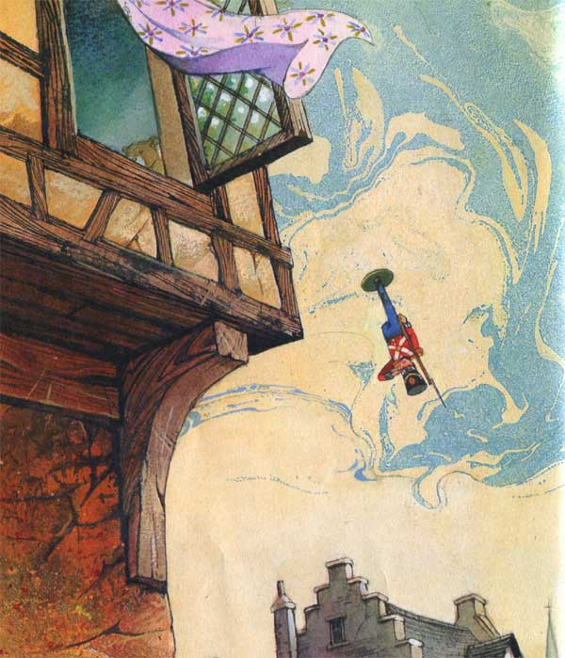
2. С 3 этажа

Slide 44
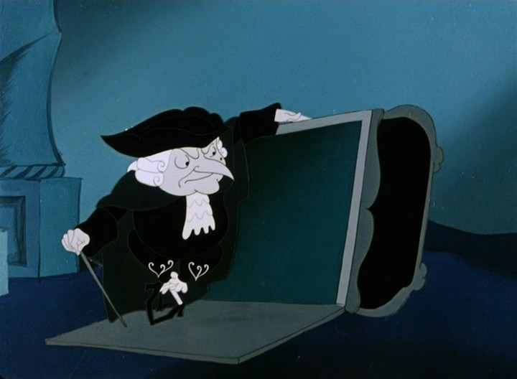
3. В 12 часов

Slide 45
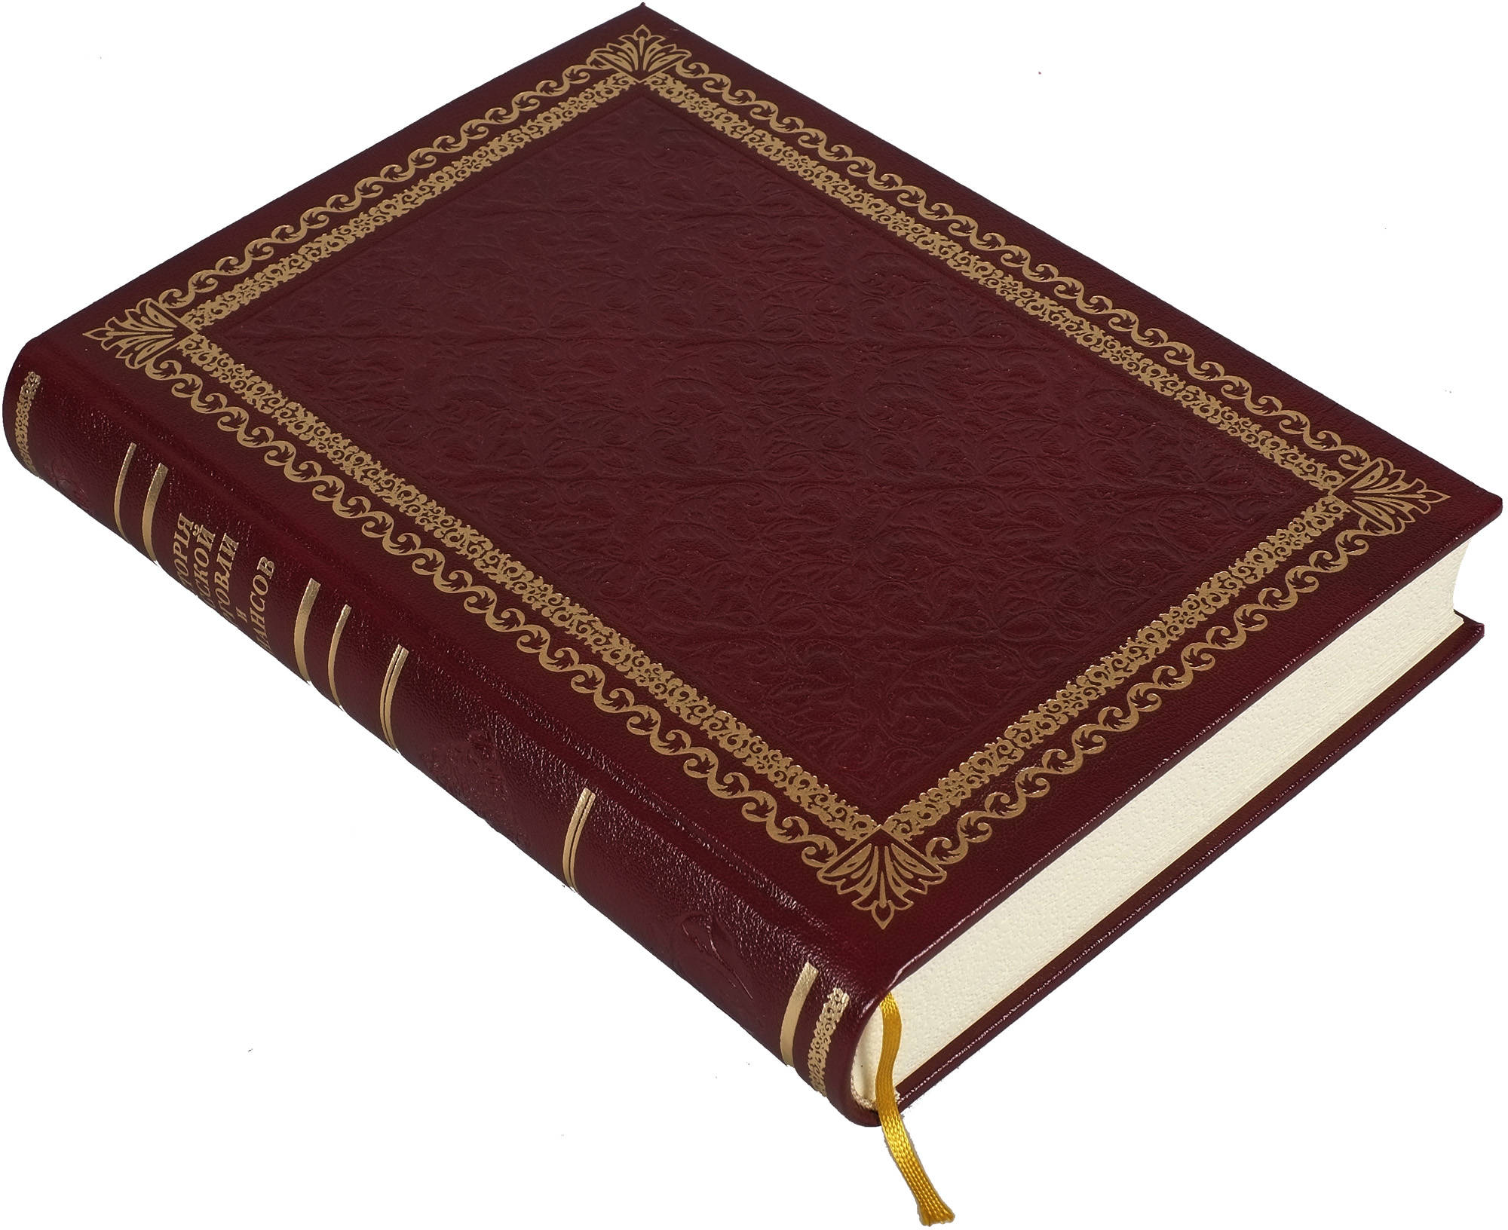
Тема пятая «История книги » вам нужно ответь на вопросы по истории книги

Slide 46
Пожалуйста, подходите за бланками

Slide 47
1.Когда впервые была опубликована сказка «Стойкий оловянный солдатик» и вошла в сборник «Сказки, рассказанные детям»?

Slide 48
2.Сколько лет книге «Стойкий оловянный солдатик» Г.Х. Андерсена ?

Slide 49
3. Кому посвятил свою книгу Г.Х.Андерсен?

Slide 50
Пожалуйста, сдавайте ваши ответы

Slide 51
Правильные ответы

Slide 52
1. в 1838 г.

Slide 53
2.180 лет

Slide 54
3. Своему отцу

Slide 55
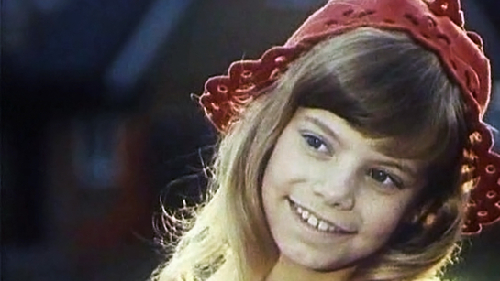
Несколько минут на подведение итогов

Slide 56
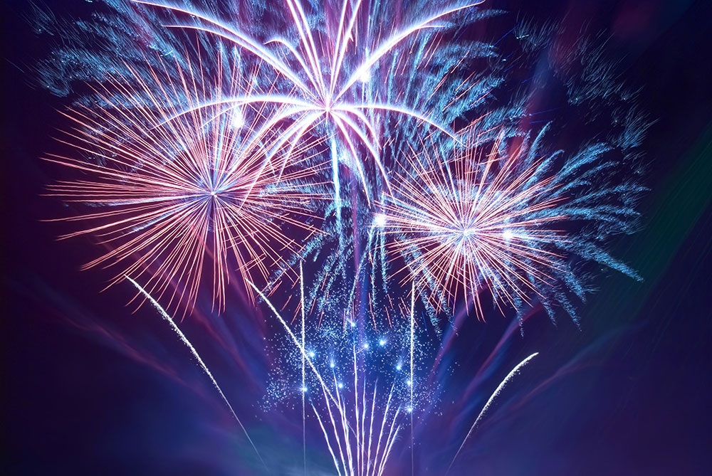
Спасибо за игру! Буду ждать вас снова

